Slide 1
Интернет
InterNet
inter – «между»
net, network – «сеть»
Интернет - это глобальная компьютерная сеть, в которой локальные, региональные и корпоративные сети соединены между собой многочисленными каналами передачи информации с высокой пропускной способностью.

Slide 2
История
1969 г. – США, первая глобальная сеть – ARPANet. Объединяла в себе всего 4 удалённых компьютера.
1970-1980 гг. – США, объединяются между собой суперкомпьютеры университетов и компаний для обмена научной информацией.
1976 г. – создание Ethernet – первой локальной сети.
1974 г. – первое употребление слова «интернет» (сокращение от internetworking – «межсетевые соединения»).
1980-1990 гг. – создана академическая сеть, получившая название NSFNet. Она предназначена для обмена некоммерческой информацией.
1990-2000 гг. – Internet открывается для всех, включая коммерческие компании и частных граждан.

Slide 3
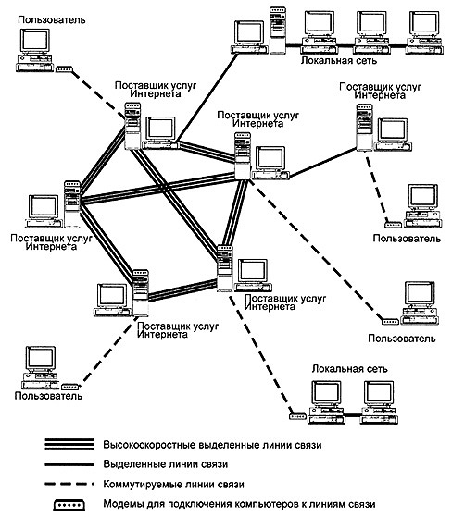
Структура сети
Интернет состоит из многих тысяч
корпоративных, научных,
правительственных и домашних
компьютерных сетей.
Компьютер пользователя
с помощью линии связи
подключается к компьютеру
провайдера, который, в свою
очередь подключен
к другому компьютеру сети и т.д.

Slide 4
Например, российская региональная компьютерная сеть Рунет (RU) соединяется многочисленными каналами передачи информации с северо - американской (US), европейской (EU), японской (JP) и другими.

Slide 5
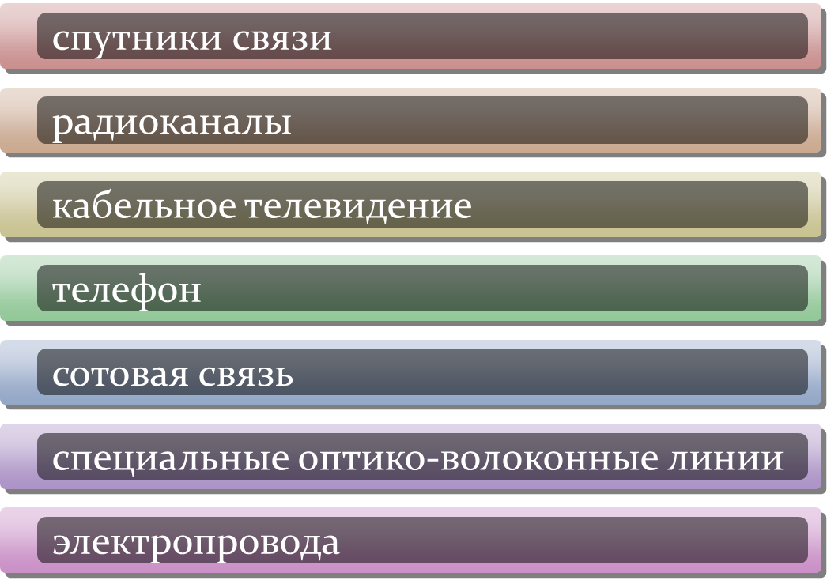

Slide 6
Принцип поиска информации в сети
Специальная программа (поисковый робот) непрерывно просматривает страницы "Всемирной паутины", выбирает ключевые слова и адреса документов, в которых эти слова обнаружены. Web - сервер принимает от пользователя запрос на поиск, преобразует его и передает специальной программе - поисковой машине.
Поисковая машина просматривает базу данных индексов, составляет список страниц, удовлетворяющим условиям запроса (точнее список ссылок на эти страницы) и возвращает его Web – серверу.
Web - сервер оформляет результаты выполнения запроса
в удобном для пользователя виде и передает их на машину клиента.

Slide 7
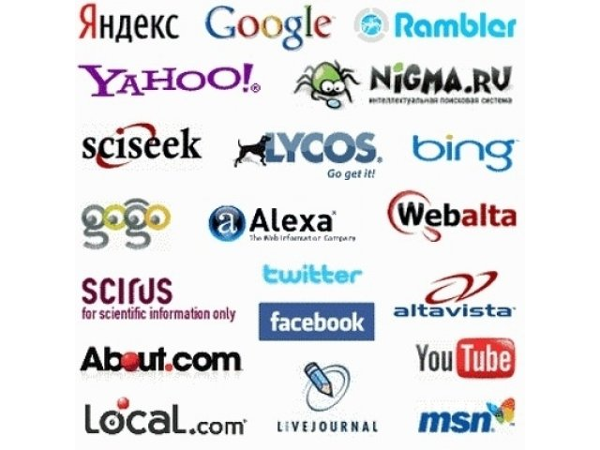
Поисковые системы
Поисковая система — программно-аппаратный комплекс с веб-интерфейсом, предоставляющий возможность поиска информации в интернете. Под поисковой системой обычно подразумевается сайт, на котором размещён интерфейс (фронт-энд) системы. Программной частью поисковой системы является поисковая машина (поисковый движок) — комплекс программ, обеспечивающий функциональность поисковой системы и обычно являющийся коммерческой тайной компании-разработчика поисковой системы.

Slide 8
Браузеры
Браузер — компьютерная программа для просмотра веб-страниц.
Существует довольно много браузеров.
Самые популярные: Google Chrome, Internet Explorer, Mozilla Firefox, Safari и Opera.

